Slide 1
To Do List
記錄人，我的超人
01057124 劉哲良
01057137 黃宇謙

Slide 2
因為想要製作比較生活上可能會用到的網頁
所以選擇了To Do List這個題材
又想要做出一些特色
因此，我們的主題是能個人化的To-Do-List，能個人化成使用者自己舒服的環境。
創作動機

Slide 3
個人化
網頁特色
個人化網頁的樣式
ex:更改主題、自訂背景

Slide 4
登陸
登陸頁面
註冊
網頁架構圖
介紹
To do List
首頁
個人化設定

Slide 5
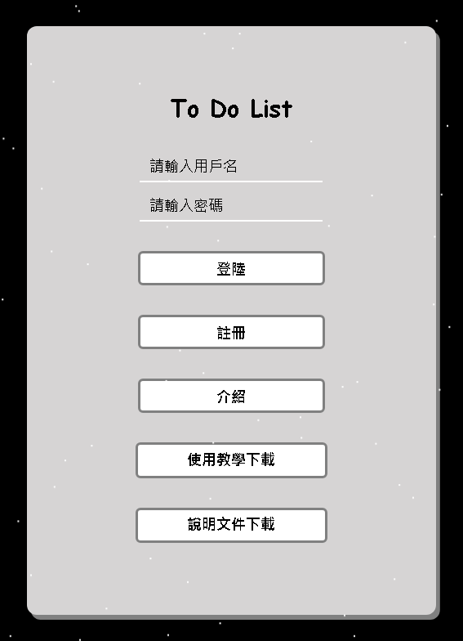
用戶名和密碼輸入
登陸頁面
輸入完用戶名和密碼後
按下登陸鍵即可進入首頁
開啟註冊介面
開啟介紹介面
下載使用教學
下載網頁說明文件

Slide 6
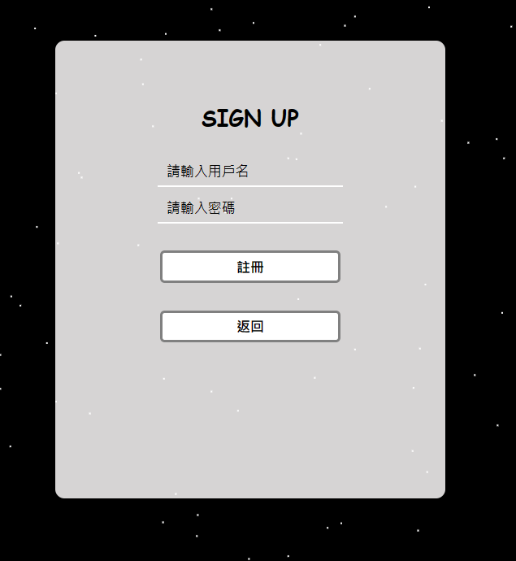
用戶名和密碼輸入
註冊介面
輸入完用戶名和密碼後
按下註冊鍵等待系統確認成功
就可以把申請的帳號輸入登入介面

Slide 7
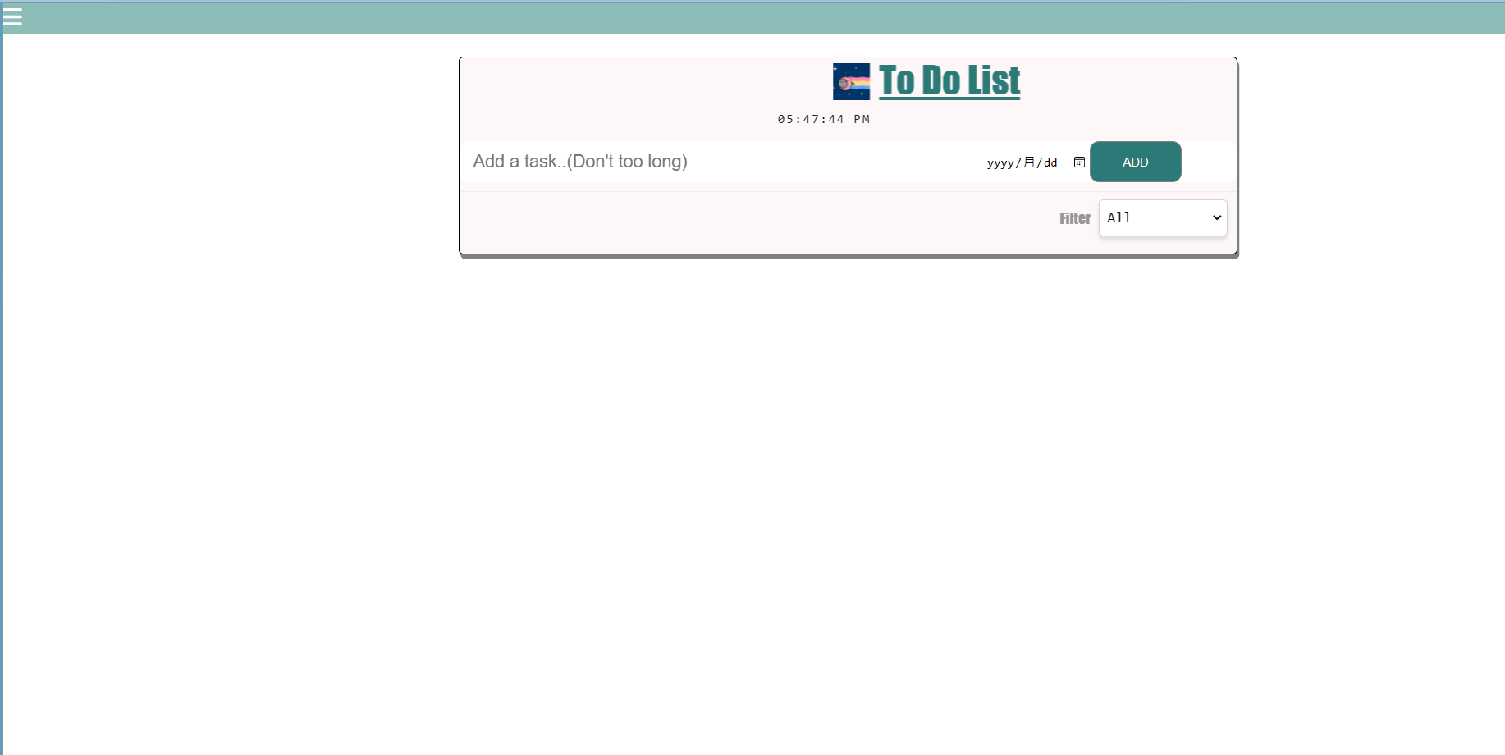
首頁

Slide 8
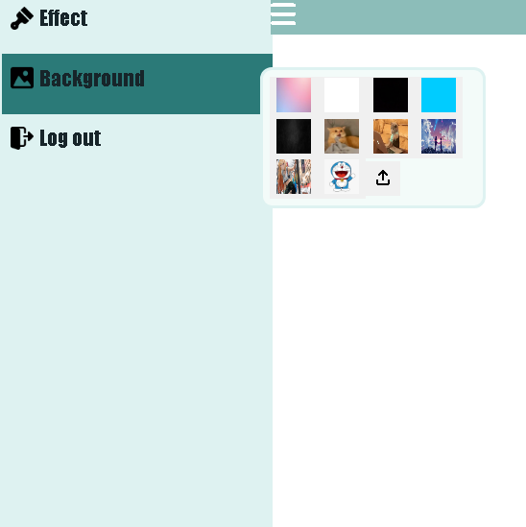
背景需要設置
Width 和 height 參數
Width向量 和 height向量
形成的圖形大小即是插入的
背景圖形大小
選取背景
可以上傳自己的圖檔
以我的電腦來說
Width:1650 height:850
即可設定為全頁面
width
首頁
height

Slide 9
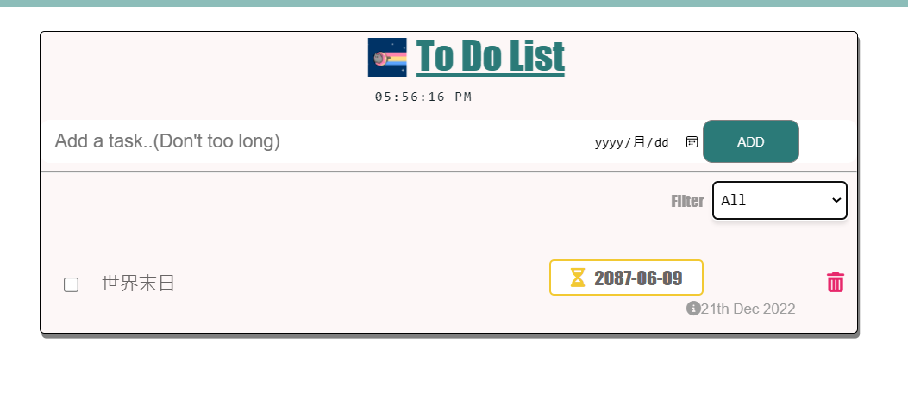
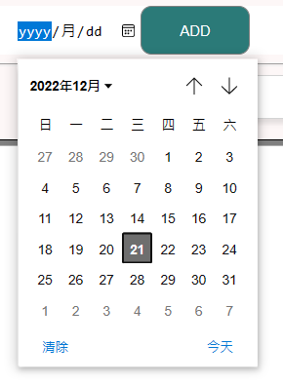
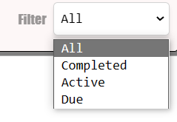
任務名稱輸入
任務截止日期輸入
添加任務
刪除任務
將任務設為完成
可透過月曆按鈕
輸入日期
可篩選下方
要顯示的任務狀態

Slide 10
使用之WEB技術
基本 :
HTML
JAVASCRIPT
CSS
Ajax
進階 :
Mongdb Mongoose jQuery

Slide 11
分工
劉哲良 :
Todo List前端
後端
黃宇謙 :
登陸頁面前端
PTT製作

Slide 12
THANKS!

